Slide 1
Notas del presentador:
Ponga la presentación de las diapositivas en “Modo Presentación”
Presentación de las diapositivas > Desde el principio
Navegue usando los mosaicos (cuadros) de imagen con hipervínculos y los botones amarillos
Haga clic en los botones “Inicio” y “Siguiente” para avanzar a la siguiente diapositiva
Haga clic en un mosaico de imagen correcto para avanzar a la diapositiva que contiene la respuesta correcta
Haga clic en un mosaico de imagen incorrecto para avanzar a la diapositiva que contiene la respuesta incorrecta.
Haga clic en el botón “Intente de nuevo” para volver a la diapositiva de preguntas
Por favor, no realice ninguna edición en esta presentación

Slide 2
A Beto el inquieto le ponen una vía intravenosa
Table Talk with MDH Project Firstline
Recursos interactivos

Slide 3





¡CUANDO LAS TAREAS DE LA ATENCIÓN MÉDICA DAN UN CAMBIO DE RUMBO!
¿ESTÁ PREPARADO PARA EL RETO DEL CONTROL DE INFECCIONES?
Ser un trabajador de la salud significa que siempre se enfrenta a lo inesperado.
¿Qué tan eficaz es para evitar que las infecciones se propaguen cuando surgen los problemas?
Acepte el reto de control de infecciones y descúbralo. Seleccione el botón de inicio para comenzar.
Inicio

Slide 4

A BETO EL INQUIETO LE PONEN UNA VÍA INTRAVENOSA
Un niño, Beto, acaba de ser ingresado en el hospital. Usted está a punto de insertar una vía intravenosa en su brazo.
Siguiente

Slide 5
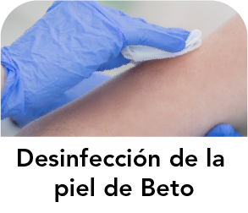
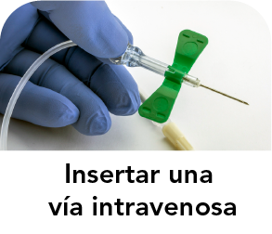
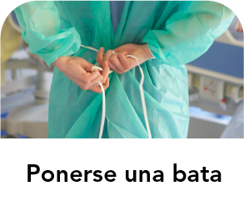
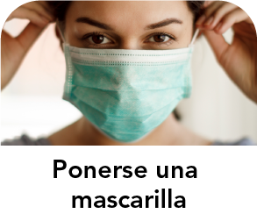
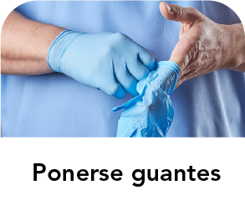
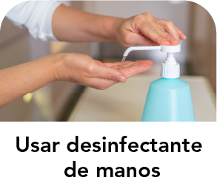
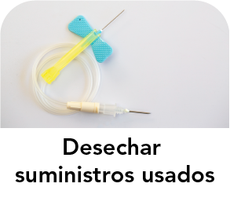
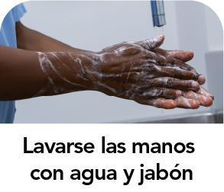
¿Qué es lo primero que debe hacer?
Seleccione la opción correcta.

Slide 6
INCORRECTO
Intentar de nuevo

Slide 7
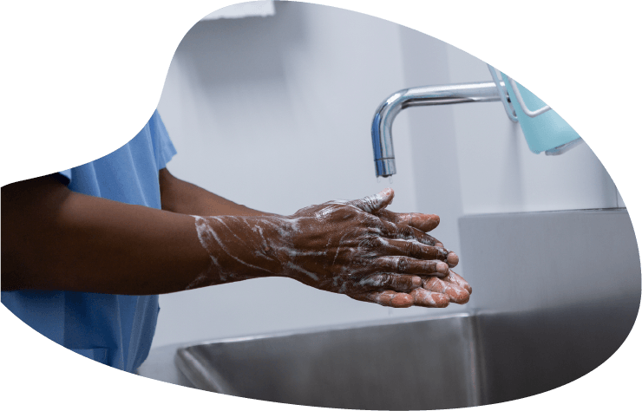
¡CORRECTO!
Usar desinfectante de manos o lavarse las manos con agua y jabón
Es importante limpiarse las manos para remover los microbios antes de introducir una vía intravenosa. El desinfectante de manos es ligeramente mejor para eliminar los microbios, pero lavarse con agua y jabón sigue siendo una buena opción.
Siguiente

Slide 8
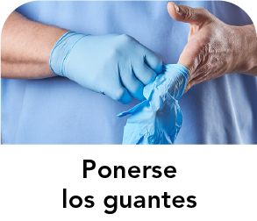
Ahora que tiene las manos limpias, ¿qué es lo siguiente?
Seleccione la opción correcta.

Slide 9
INCORRECTO
Intentar de nuevo

Slide 10
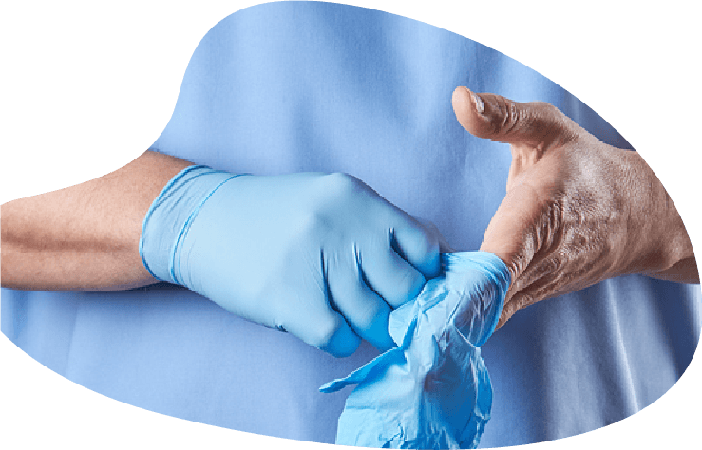
¡CORRECTO!
Ponerse los guantes
La inserción de una vía intravenosa puede exponerlo a sangre que pudiese tener microbios. Es por eso que usted protege sus manos al ponerse los guantes.
Siguiente

Slide 11
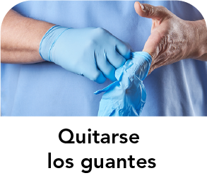
¡Genial! Ahora que tiene los guantes puestos, ¿qué es lo siguiente?
Seleccione la opción correcta.

Slide 12
INCORRECTO
Intentar de nuevo

Slide 13
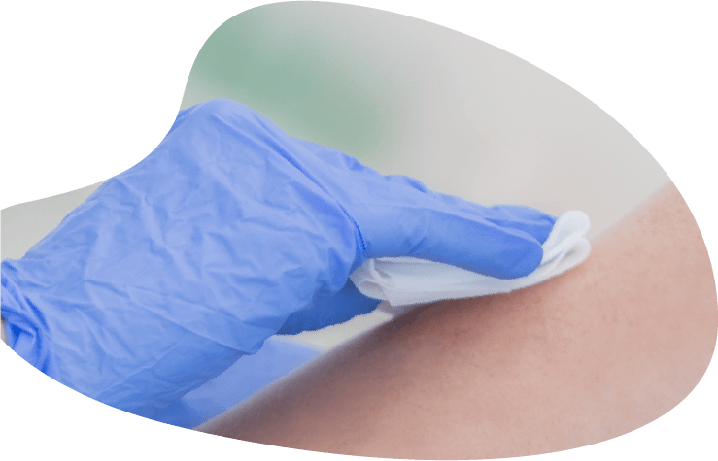
¡CORRECTO!
Desinfectar la piel de Beto
Es importante eliminar los microbios que puedan estar en la piel de Beto antes de insertar una vía intravenosa, para que la aguja no introduzca esos microbios dentro de su cuerpo.
Siguiente

Slide 14
BETO EL INQUIETO
Mientras prepara la vía intravenosa para insertarla, se da cuenta de que Beto se frota el brazo donde acaba de desinfectarlo.
Siguiente

Slide 15
¿Qué debe hacer ahora?
Seleccione la opción correcta.

Slide 16
INCORRECTO
Intentar de nuevo

Slide 17
¡CORRECTO!
Desinfectar la piel de Beto
Una vez que se toca una zona desinfectada con algo que no es estéril, como las manos de Beto, se supone que los microbios se han propagado a esa zona. Eso significa que se debe volver a desinfectar la zona antes de insertar una vía intravenosa.
Siguiente

Slide 18
¡Genial! Ahora que ha vuelto a desinfectar la piel de Beto, ¿qué es lo siguiente?
Seleccione la opción correcta.

Slide 19
INCORRECTO
Intentar de nuevo

Slide 20
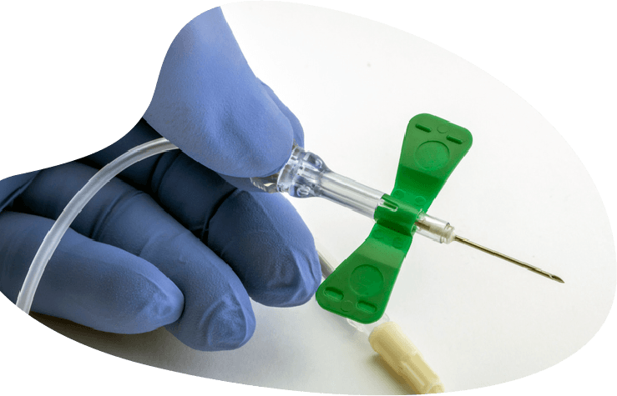
¡CORRECTO!
Insertar una vía intravenosa
Ha eliminado los microbios en la piel de Beto, y ahora es seguro insertar una vía intravenosa.
Siguiente

Slide 21
¡Genial! Ahora que ha insertado una vía intravenosa, ¿qué es lo siguiente?
Seleccione la opción correcta.

Slide 22
INCORRECTO
Intentar de nuevo

Slide 23
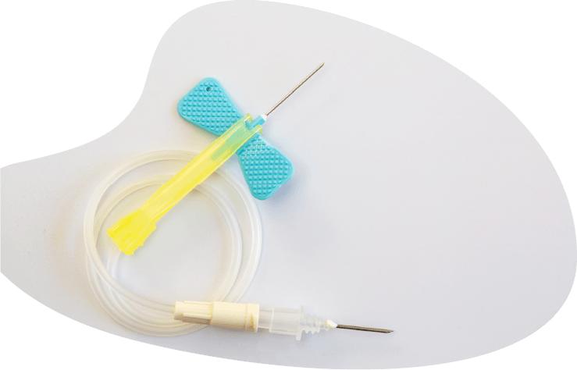
¡CORRECTO!
Desechar los suministros usados
Es importante desechar los suministros usados para evitar que otros se expongan a la sangre de Beto. Asegúrese de poner la aguja y otros objetos punzantes en el contenedor de objetos punzantes.
Siguiente

Slide 24
¡Genial! Ahora que ha desechado los suministros usados, ¿qué es lo siguiente?
Seleccione la opción correcta.

Slide 25
INCORRECTO
Intentar de nuevo

Slide 26
¡CORRECTO!
Quitarse los guantes
Después de desechar el material usado, es el momento de quitarse los guantes para remover los microbios y la sangre que hayan quedado en ellos.
Siguiente

Slide 27
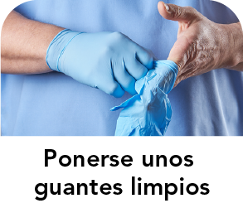
¡Genial! Ahora que se ha quitado los guantes, ¿qué es lo siguiente?
Seleccione la opción correcta.

Slide 28
INCORRECTO
Intentar de nuevo

Slide 29
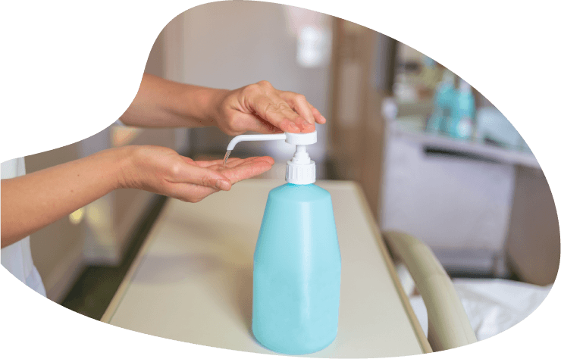
¡CORRECTO!
Usar desinfectante de manos o lavarse las manos con agua y jabón
Aunque tenga cuidado al quitarse los guantes usados, puede tener microbios en las manos que se deben remover. El desinfectante de manos es una buena opción, pero si ve o siente sangre en su piel, debe lavarse con agua y jabón.
Siguiente

Slide 30
Ahora que se ha limpiado las manos, puede pasar a la siguiente tarea.
Enhorabuena por haber completado este reto de control de infecciones.
Usted es un profesional del control de infecciones.

Slide 31
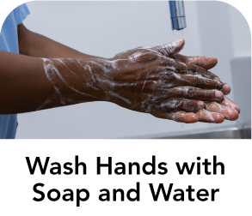
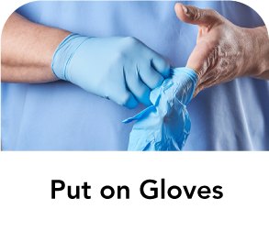

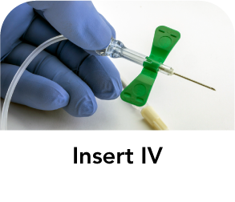
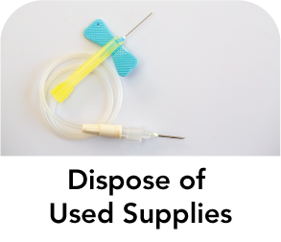
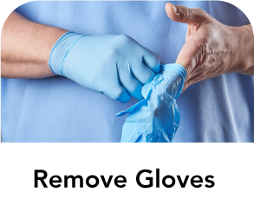
A Beto el inquieto le ponen una vía intravenosa
El control de infecciones

Slide 32

Preguntas

Slide 33
Recursos
MDH Project Firstline http://health.mn.gov/projectfirstline
CDC Fidgeting Felix Interactive Resource (optimized for handheld devices)
MDH PFL Germs can live in blood (PDF)
MDH PFL Germs live on the skin (PDF)
CDC Germs live in blood Lock Screen (JPG)
CDC Project Firstline (cdc.gov) | Facebook | Twitter
Subscribe to CDC Project Firstline e-mails
Subscribe to MDH Project Firstline Mailing List
Minnesota Department of Health (@mnhealth)| Facebook
Minnesota Department of Health (@mnhealth)| Twitter
Minnesota Department of Health (@mnhealth) | LinkedIn
Minnesota Department of Health (@mnhealth)| Instagram

